Slide 1
Secretaria Municipal
de Indústria e Comércio e Departamento de Agricultura
AÇÕES REALIZADAS
MAIO A AGOSTO
2º Quadrimestre
2021

Slide 2
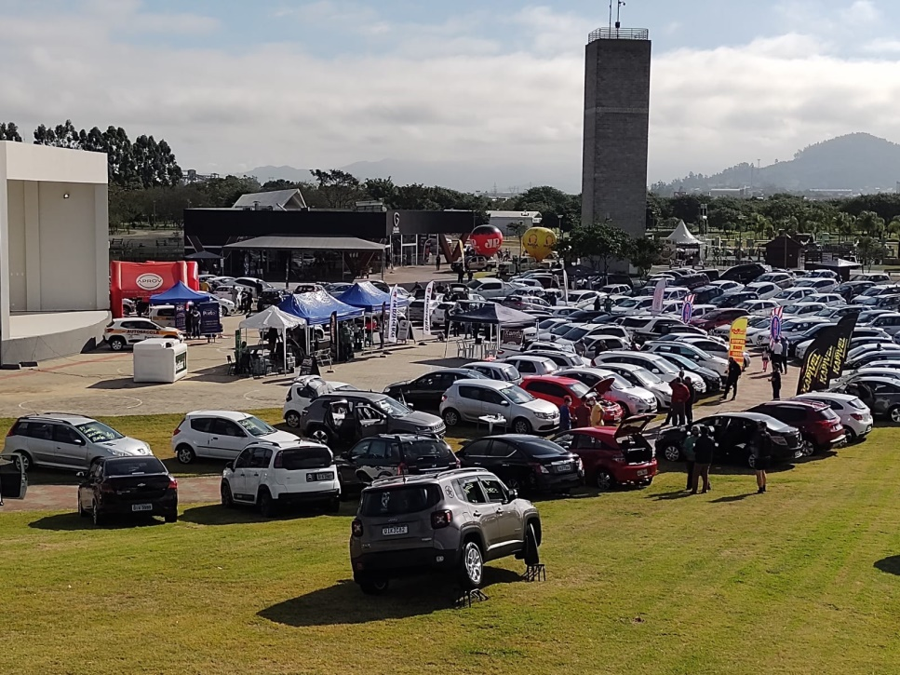
A secretaria de Industria e Comercio em parceria com seguimento de automóveis realizaram o primeiro Mega Feirão de automóveis no Parque Ambiental encantos do Sul Realizados nos dias 17 e 18 de julho de 2021.

Slide 3
Feicap planejamento e elaboração da feira de indústria e comercio que será realizada no período de 27/03/2022 a 02/04/2022 no pavilhão do parque ambiental Encantos do Sul.

Slide 4
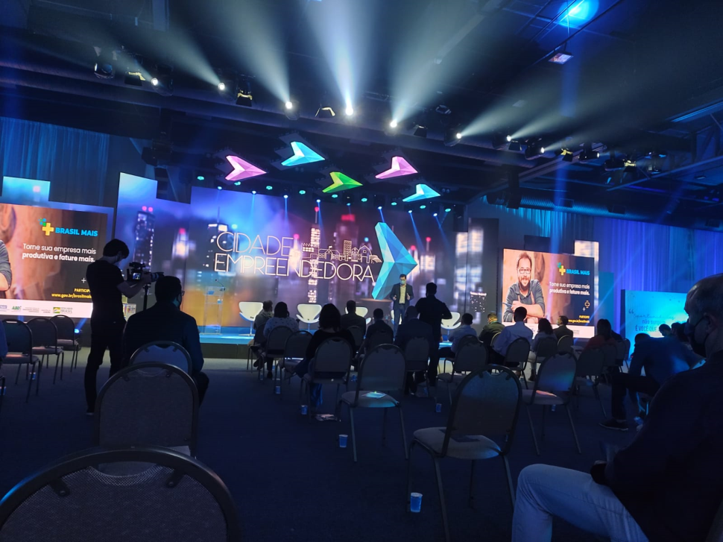
Sebrae implantação do projeto Sebrae cidade empreendedora e do plano nacional do pedem (plano estratégico de desenvolvimento econômico do Município.

Slide 5
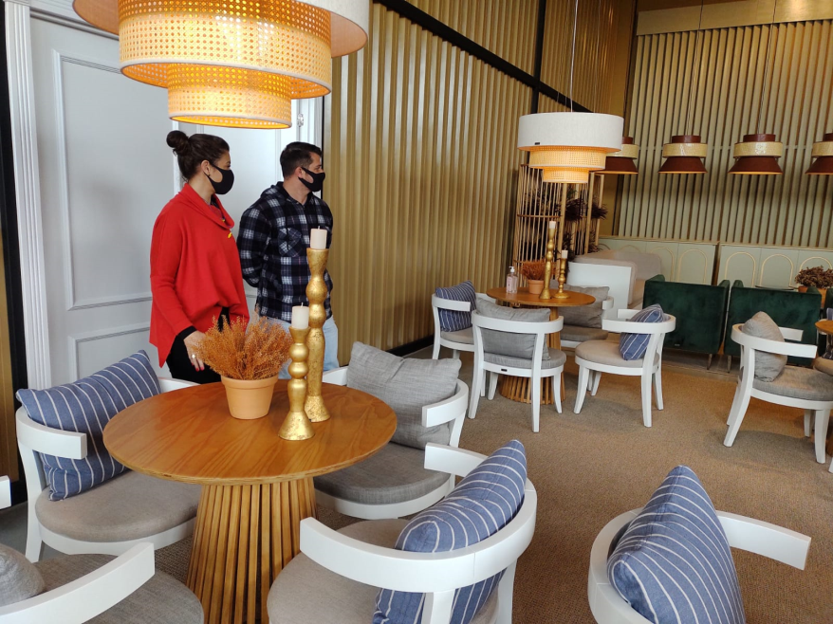
Visita ao comercio e as empresas de diversos seguimentos do município colocando a disposição para auxiliar e prestar assessoria as empresas nas suas demandas em relação ao município

Slide 6
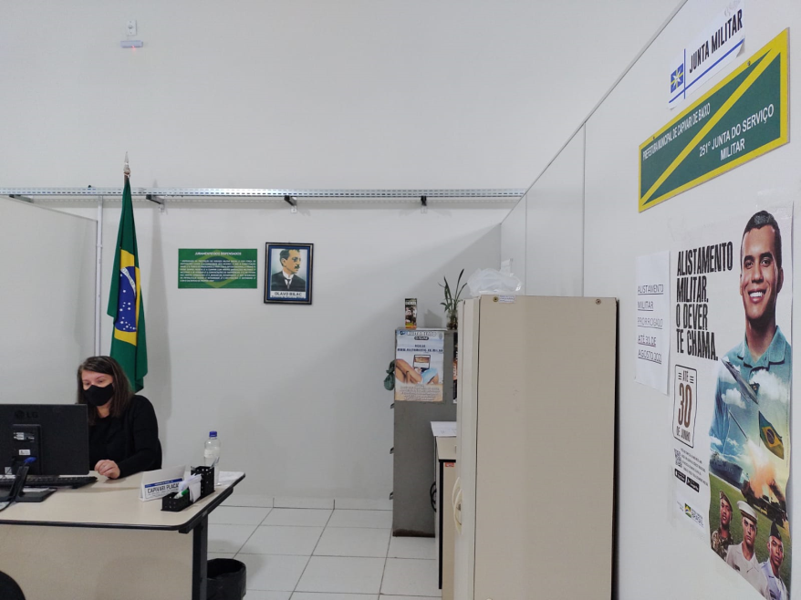
JUNTA MILITAR/SINE
Principais Atividades
Serviço Militar total de atendimentos 160 jovens de maio a agosto de 2021
Sine de maio a agosto de 2021 total de atendimento 403
Seguro desemprego 147 atendimentos
Intermediação de mão de obra 256 encaminhamentos

Slide 7
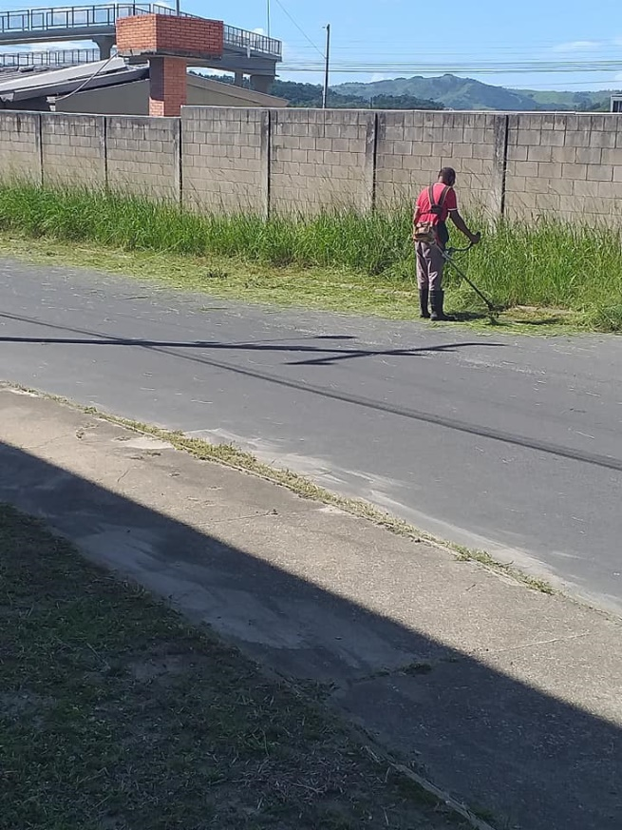
Trabalhos desenvolvidos pelo Departamento de Agricultura
Limpeza e Roçagem
Todas as Praças, escolas, creches, ESFS, rotulas, campos de futebol
E algumas vias públicas.

Slide 8
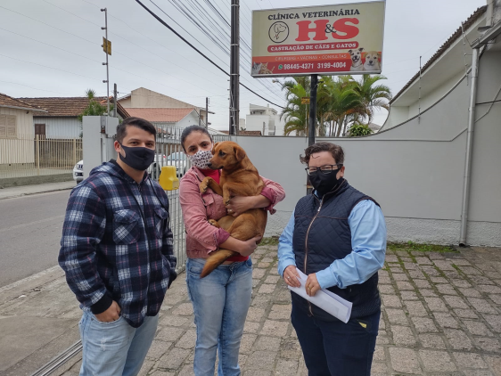
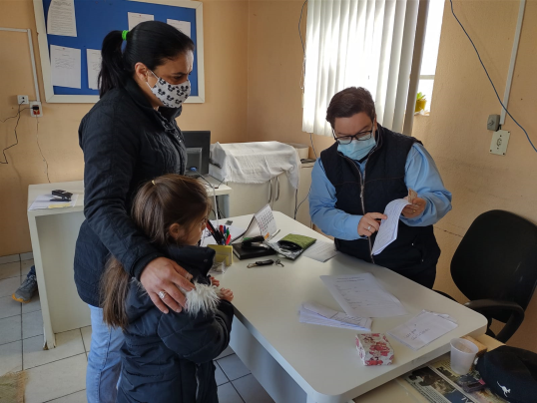
Bem estar animal
Programa de castração de animais de rua e de família de baixa renda
Número de pessoas cadastradas 101
Números de animais cadastrados
Cães - 113
Gatos - 84
Animais castrados
Mês de agosto 43 castrações
Mês de setembro 39 castrações até o momento

Slide 9
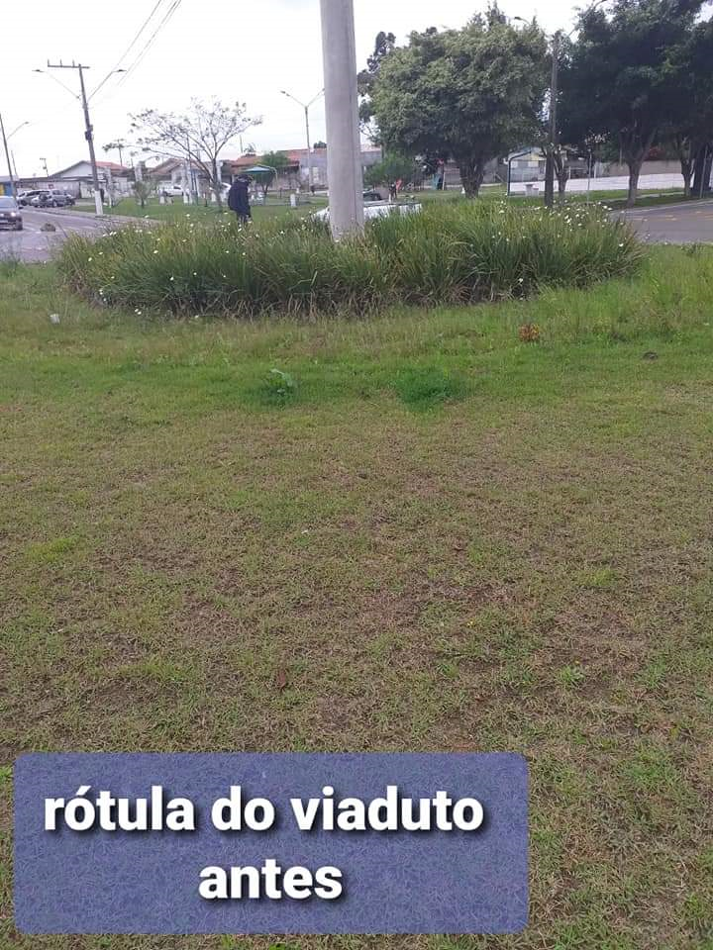
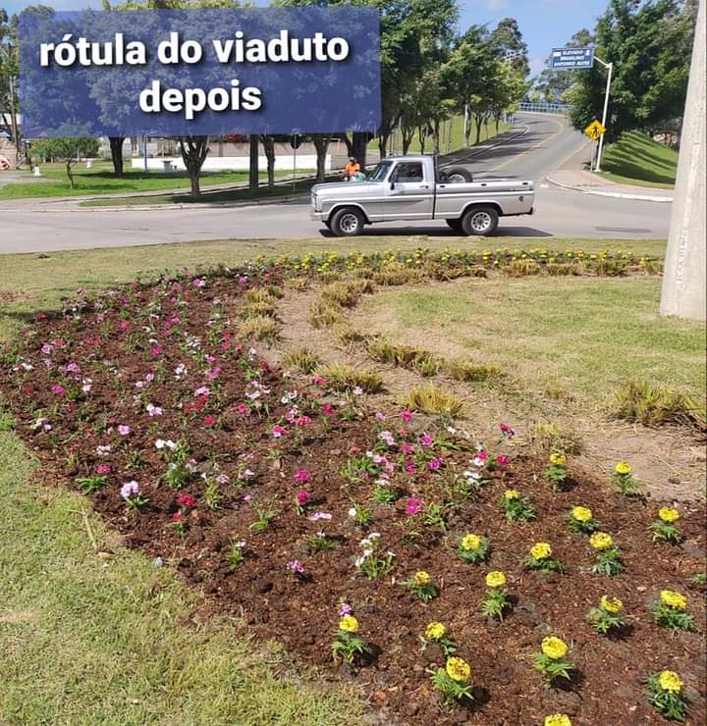
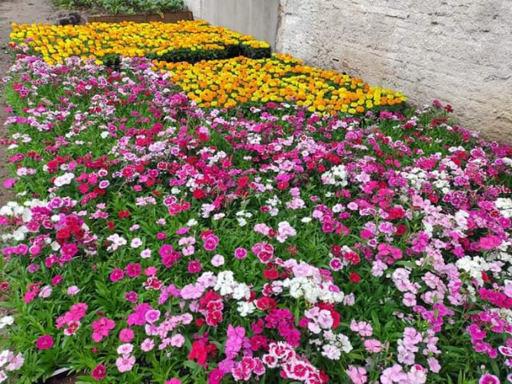
Jardinagem
Rotula do viaduto e Avenida Mendonça Lima

Slide 10
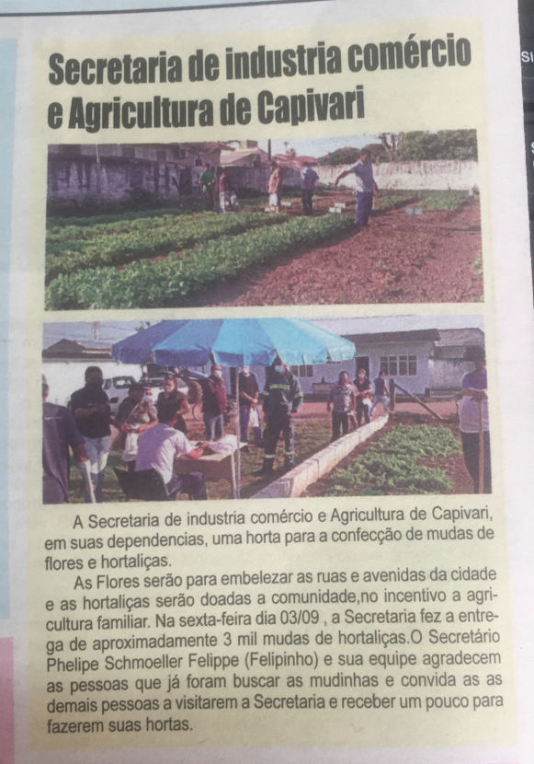
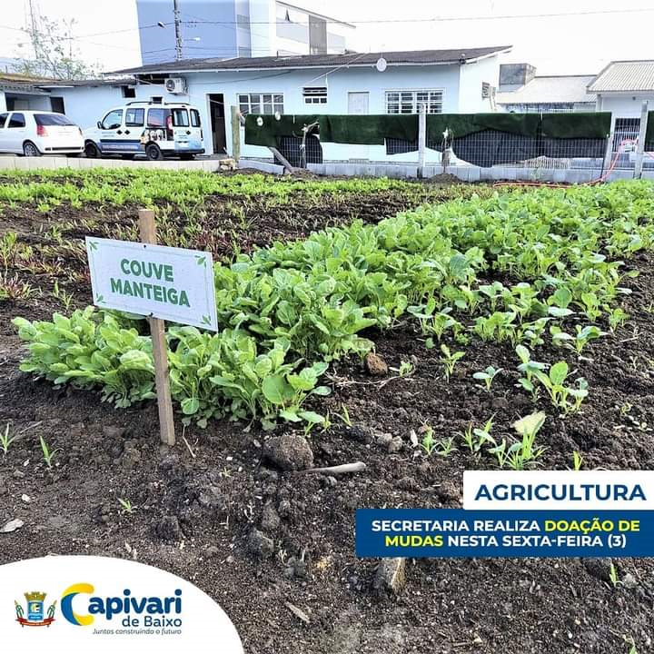
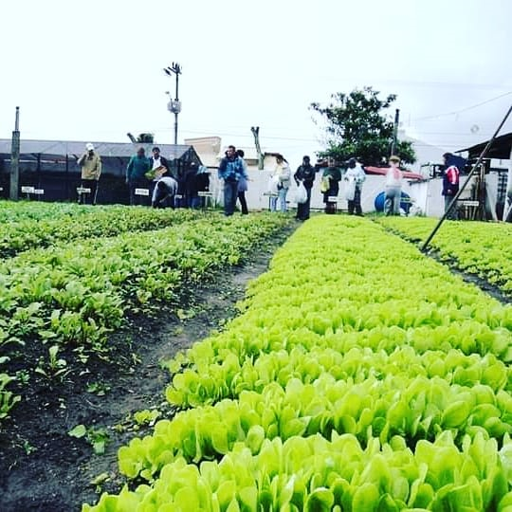
Programa Faça sua horta
com distribuição de 3 mil mudas para a população no incentivo a agricultura familiar

Slide 11
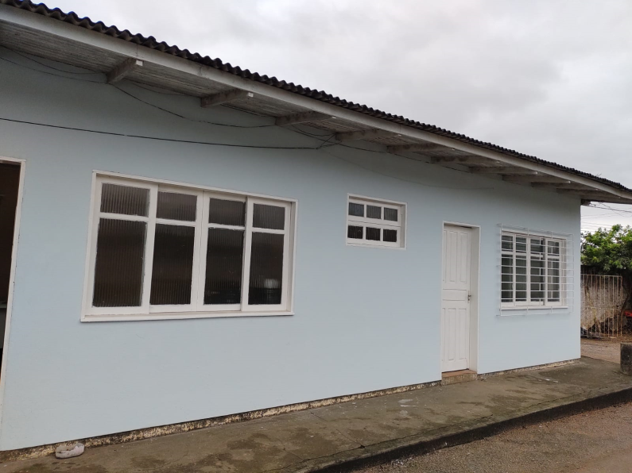
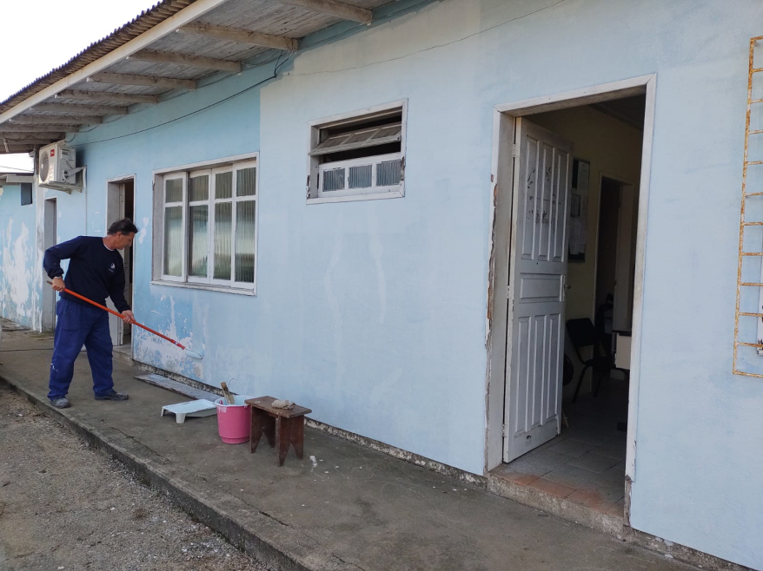
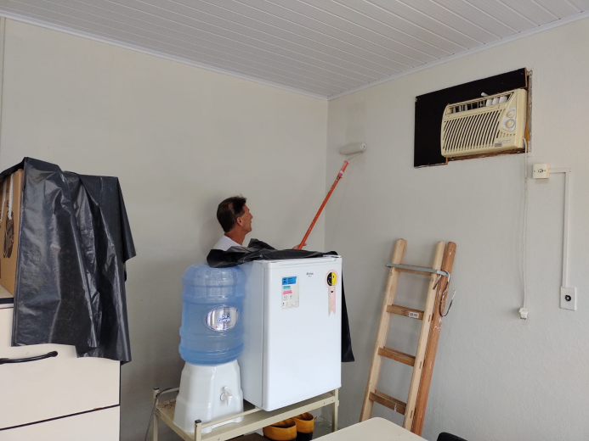
Reforma interna do departamento

